Slide 1
Atelier git
Bonjour !

Slide 2
Disclaimer
On est pas des profs !
  → Pas parfait
  → Erreurs
  → Corrigez nous maintenant ou plus tard

Slide 3
Index
Introduction (git en bref, histoire)
Commandes de bases + vue d’un répo
Les branches et autres commandes++

Slide 4
Introduction
Git ?
→ Un logiciel de control de version decentralisé
control de version autres termes :
  VCS (pour Version Control System)
  SCM (pour Source Code Management)

Slide 5
Logiciel de control de version ?
Gérer les versions
Optimiser la mémoire
Savoir qui change quoi et quand
Savoir quel version le client a sur son PC

Slide 6
Décentralisé / Centralisé
Décentralisé (distributed):
  Une copie du répo localement sur son poste.
Centralisé (centralized):
  Un répo central auquel il faut se connecter pour travailler.

Slide 7
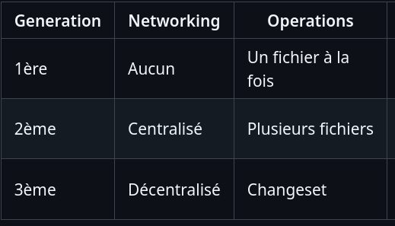
Histoire des VCS/SCM
Les générations
Source : https://ericsink.com/vcbe/html/history_of_version_control.html

Slide 8
Histoire des VCS/SCM
1ère génération

Slide 9
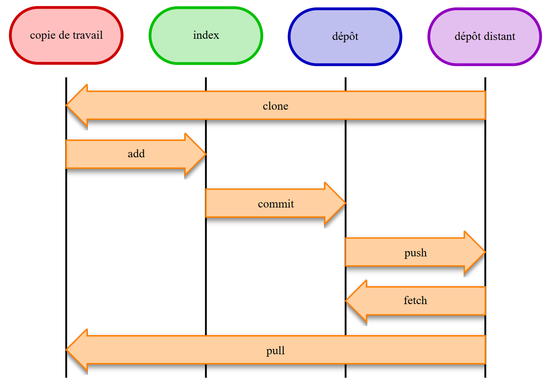
Vue d’ensemble d’un répo

Slide 10

Commandes de base
git clone

Slide 11
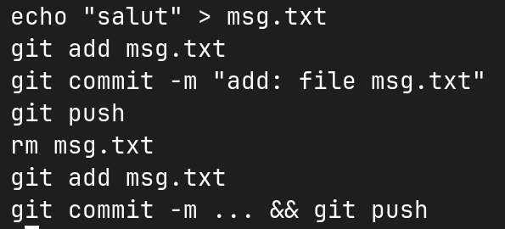
Commandes de base
git add

Slide 12
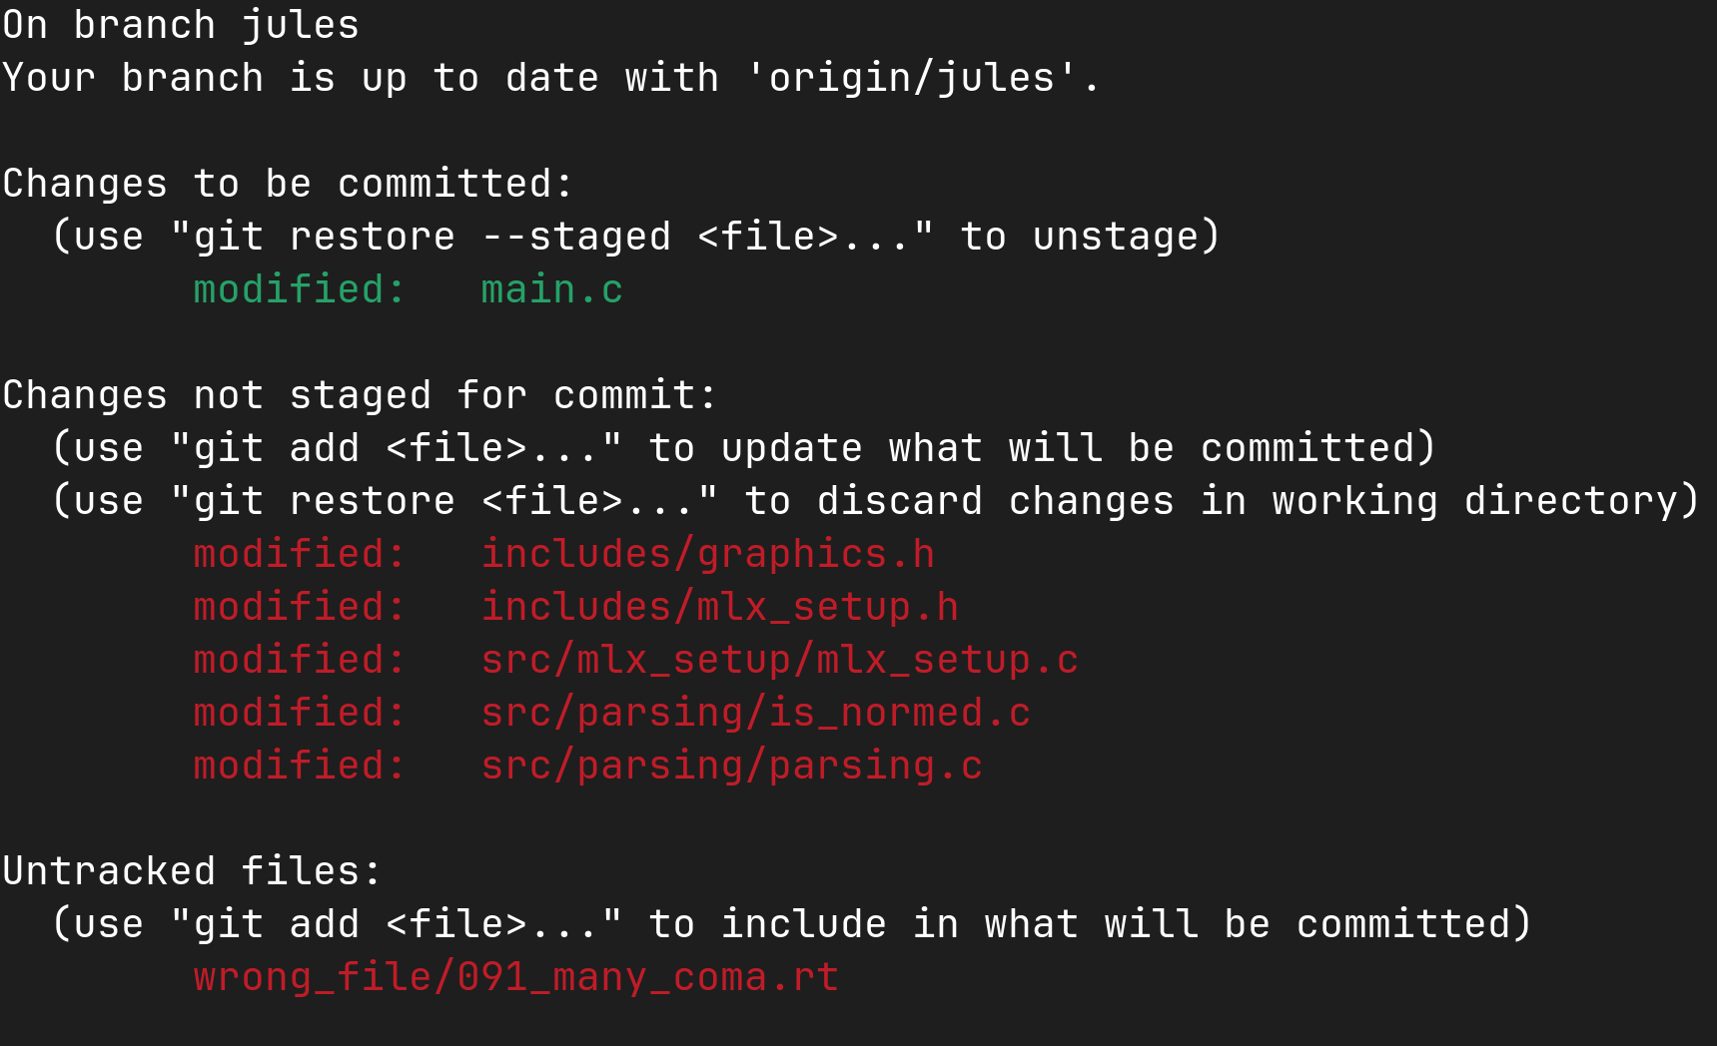
Commandes de base
git status

Slide 13

Commandes de base
git commit

Slide 14
Commandes de base
git push

Slide 15
Commandes de base
git fetch

Slide 16
Commandes de base
git pull

Slide 17
Commandes de base
git remote

Slide 18
Commandes de base
git diff

Slide 19
Commandes de base
git log

Slide 20
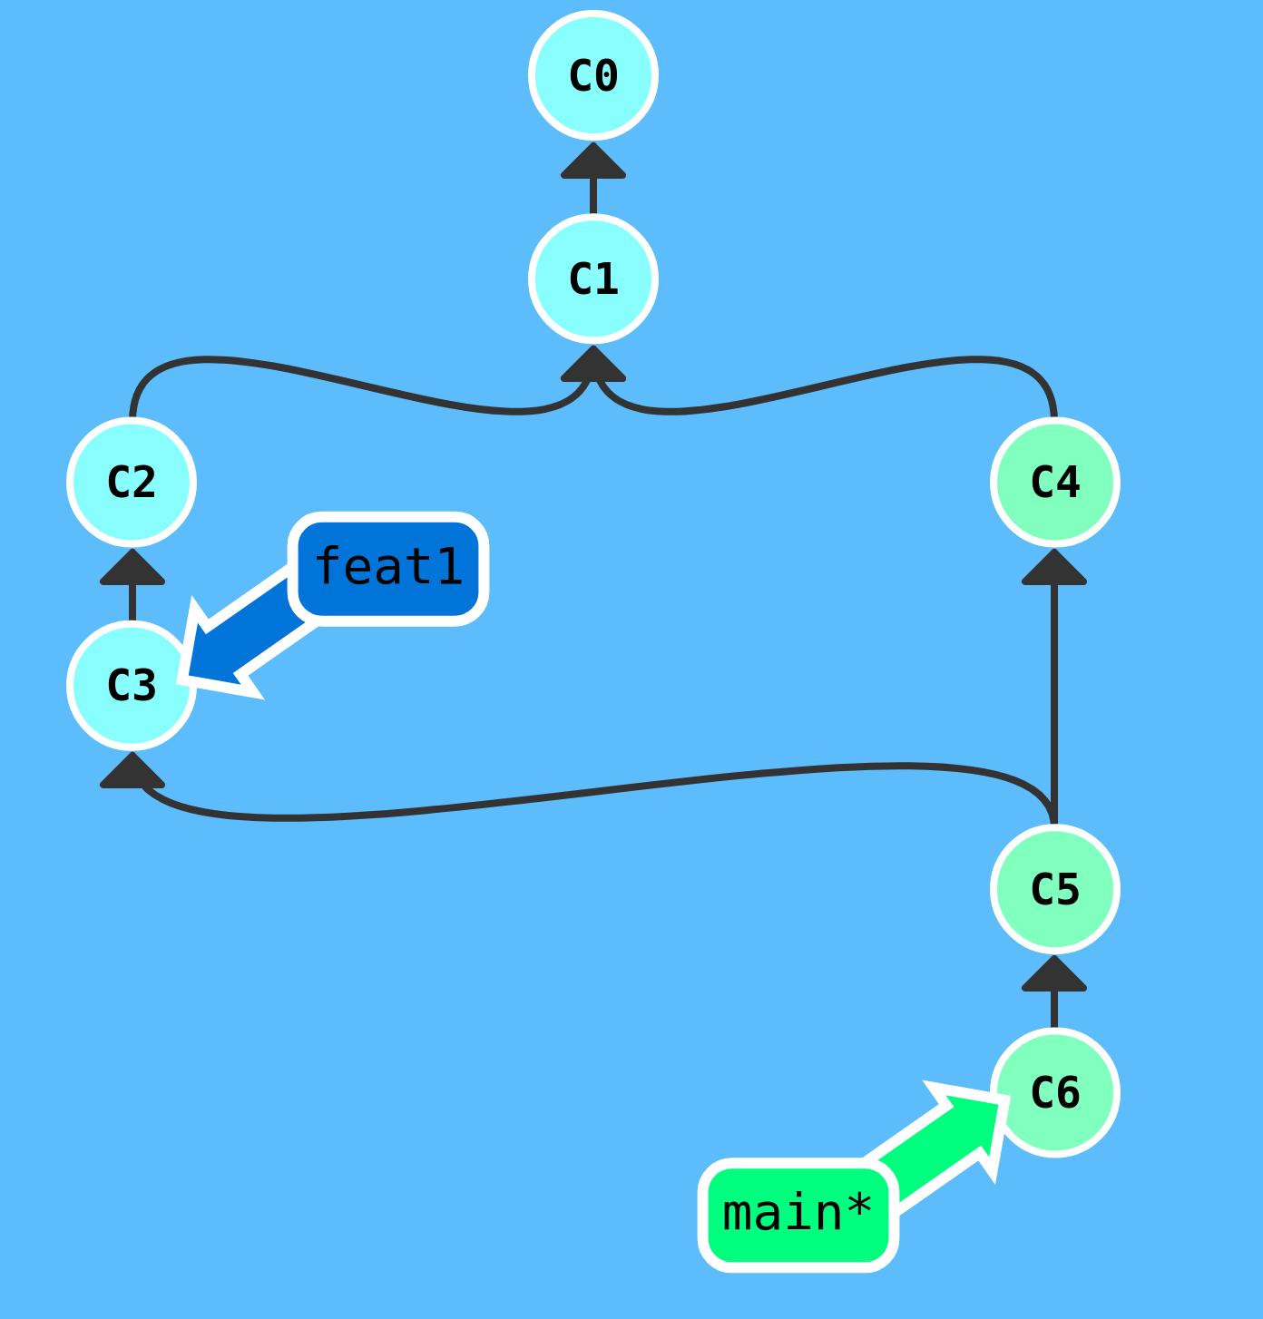
Les branches
C’est quoi ?
→ une serie de modification parallèle

Slide 21
Les branches
C’est quoi ?

